Slide 1
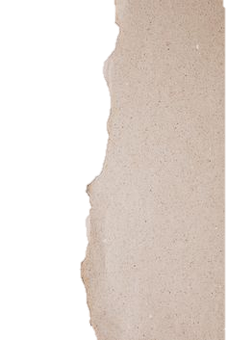
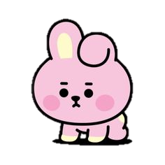
Diario
Diario
Miércoles 21 de octubre 2020

Slide 2
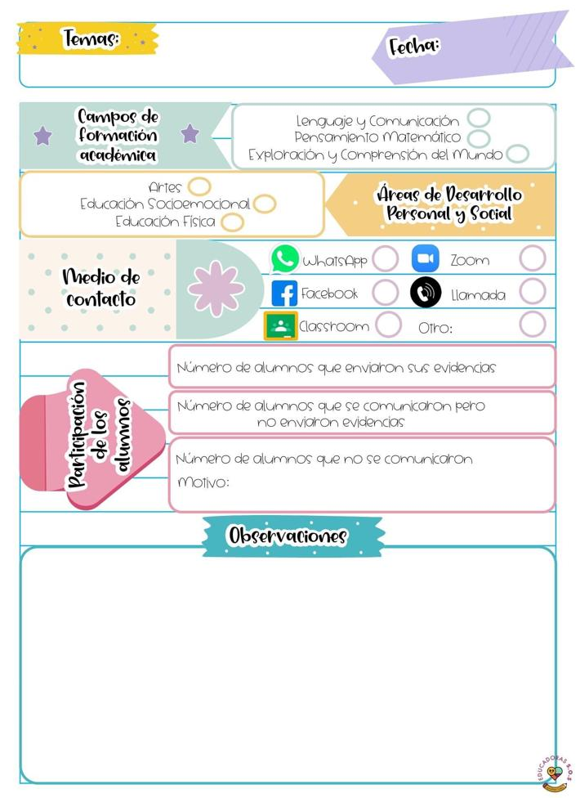
21/10/2020
8
13
14
Dos de ellos están justificados.
La actividad que se planeo para el día de hoy fue realizada sin ningún inconveniente y se favoreció el logro de los aprendizajes esperados, los niños respondieron bien, todos estuvieron contentos haciendo las maracas y poco mas de la mitad participo en el baile que hicimos y hubo un empate en lo que más les gusto hacer (maracas o bailar). Este día mi intervención fue buena porque recordé seguir todos los momentos de una actividad, porque tuve buen manejo de tiempos y de voz. El único inconveniente fue que en la ultima sala no respete del todo esta organización al decir las consignas porque resulta un poco confuso dar la clase tres veces, no obstante fuera de eso no modificaría nada en la actividad.
La evaluación se esta haciendo diariamente y se revisan las evidencias.

Slide 3
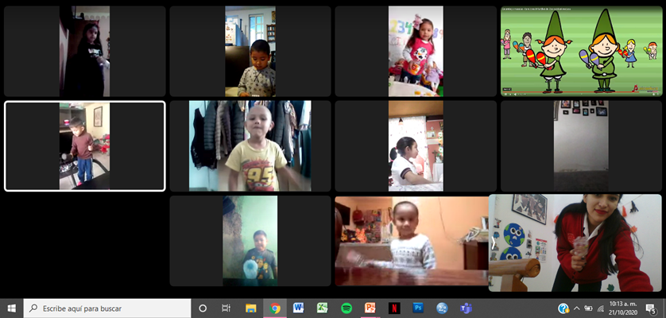
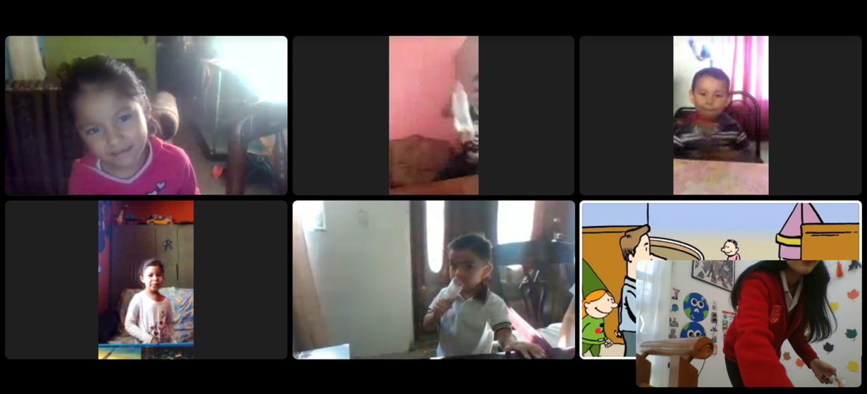
Evidencia fotográfica
Evidencia fotográfica

